Slide 1
Интерфейс работы с блокчейном
Студент: Ланщеков Егор Алексеевич
Группа: 241-326

Slide 2
Цель
Создать рабочее приложение для взаимодействия с блокчейн технологией, а также:
Изучить технологию блокчейн
Реализовать учебное приложение
Продемонстрировать ключевые свойства блокчейна

Slide 3
Задачи проекта
Ознакомиться с теорией блокчейна
Воспроизвести реализацию кода на Python
Создать GUI на PyQt5
Реализовать творческую модификацию
Подготовить документацию

Slide 4
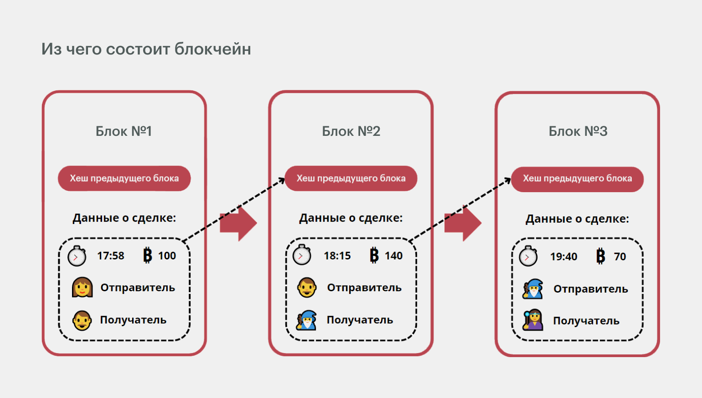
Теория блокчейн
Цепочка блоков, связанных хэшами
Децентрализация
Прозрачность
Неизменяемость

Slide 5
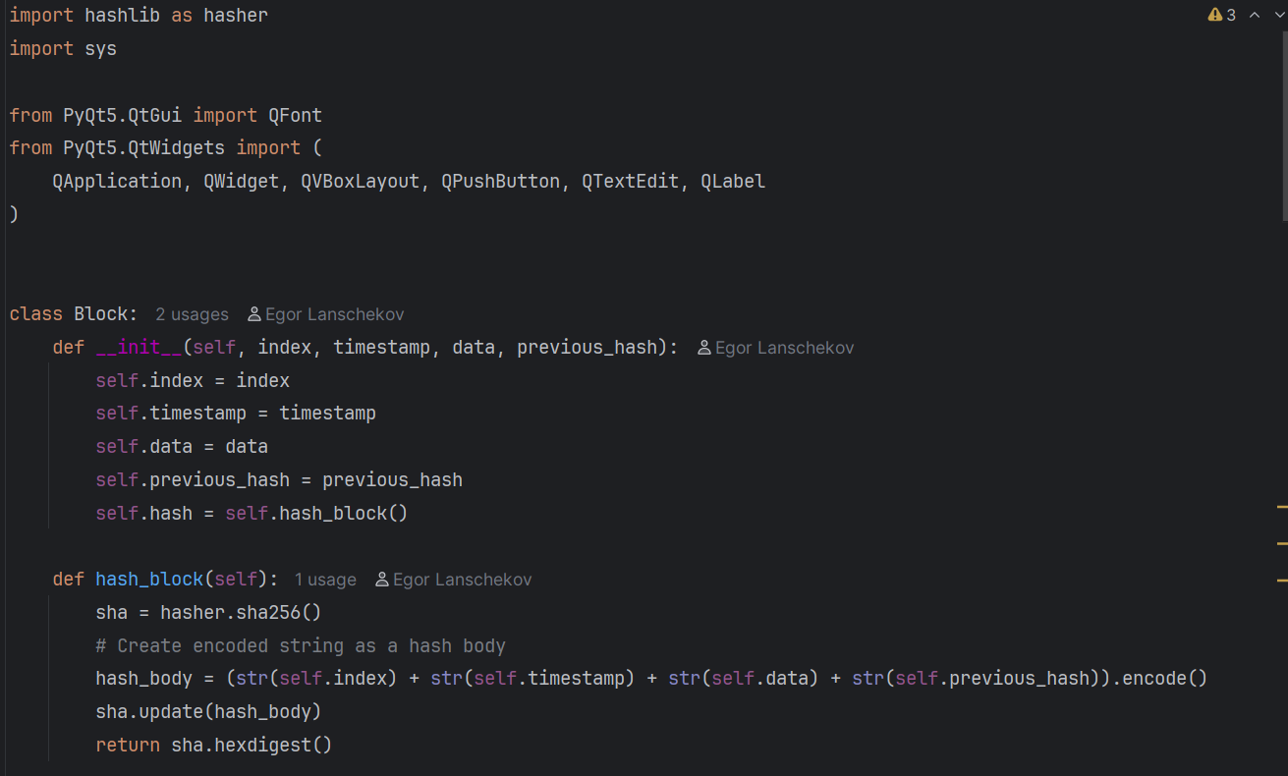
Реализация
Python
Класс Block
Функции create_genesis_block(), next_block()
PyQt класс BlockchainApp

Slide 6
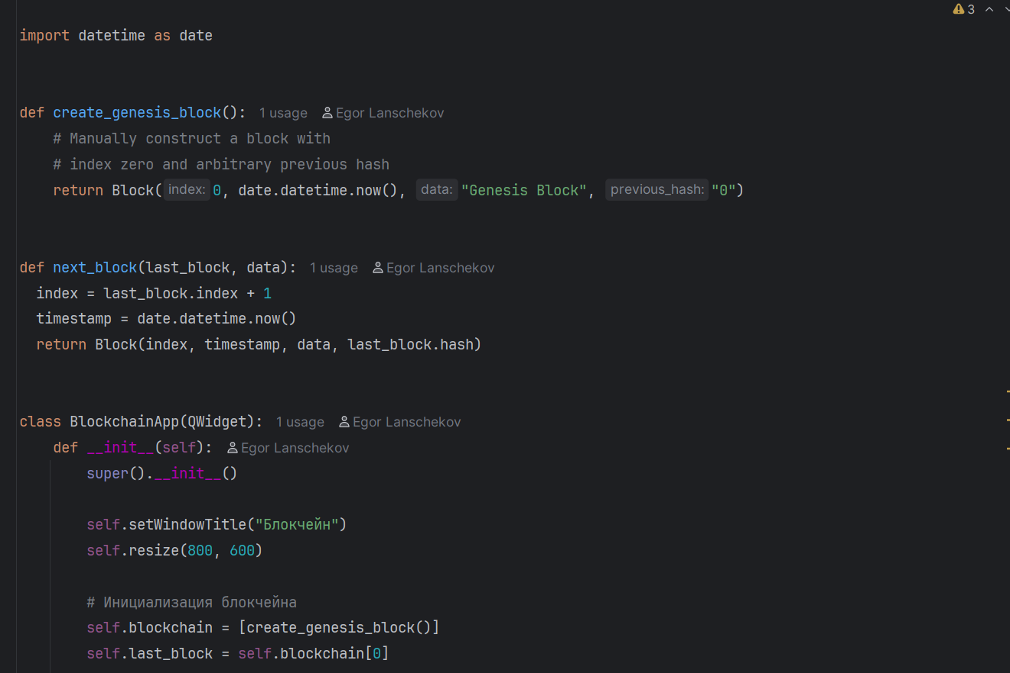
Реализация

Slide 7
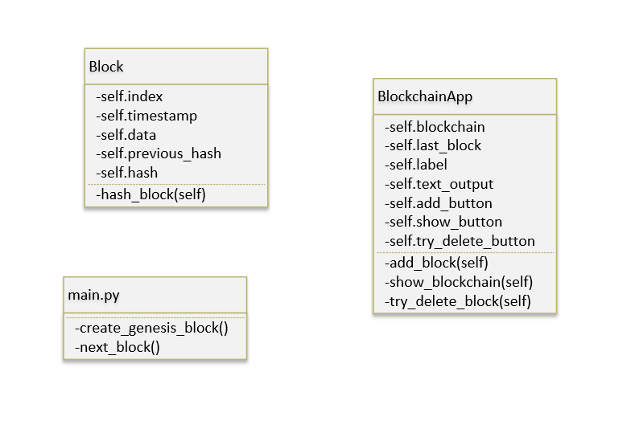
Архитектура приложения
Backend: логика блокчейна
Frontend: PyQt5 интерфейс
Связь: кнопки ↔ функции

Slide 8
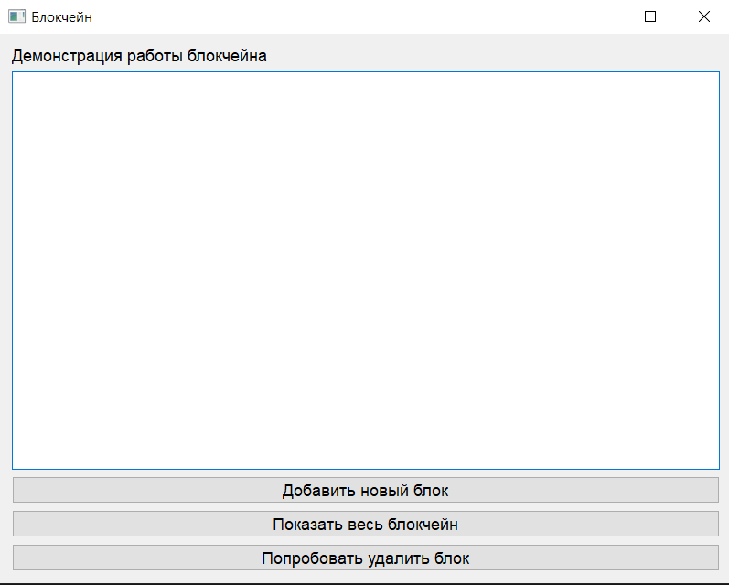
Интерфейс
Кнопка «Добавить новый блок»
Кнопка «Показать весь блокчейн»
Кнопка «Попробовать удалить блок»

Slide 9
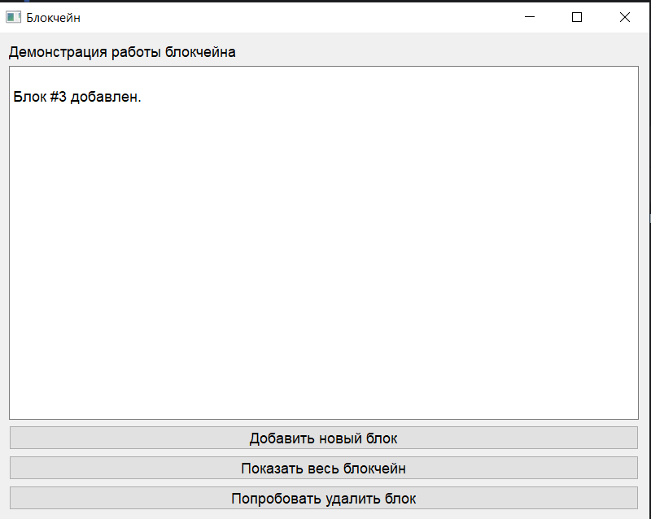
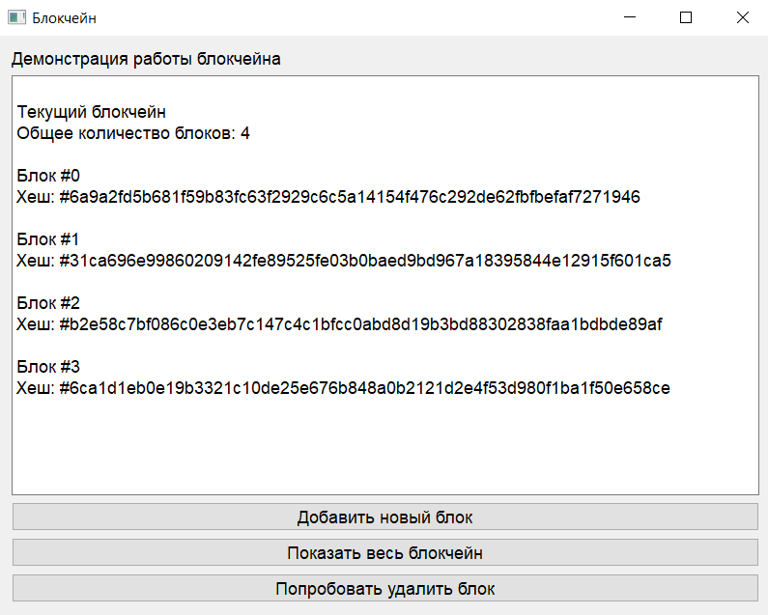
Интерфейс

Slide 10
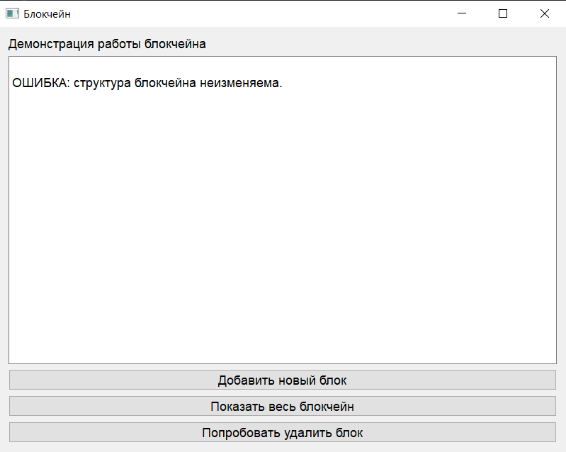
Творческая модификация
Кнопка «Попробовать удалить блок»
Сообщение об ошибке
Демонстрация неизменяемости

Slide 11
Заключение
Изучены основы блокчейна
Реализовано приложение PyQt5
Продемонстрированы свойства блокчейна

Slide 12
Спасибо за внимание

